Slide 1


El Renacimiento
El resurgir de Europa. S.XIV-S XVI.
William Shakespeare
JACKELINE PACHÓN OROZCO
IET TÉCNICA LA SAGRADA FAMILIA
ÁREA DE HUMANIDADES/LENGUA CASTELLANA
GRADO UNDÉCIMO
IBAGUÉ
2020

Slide 2
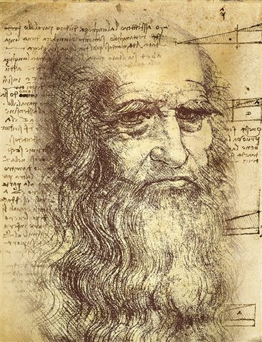
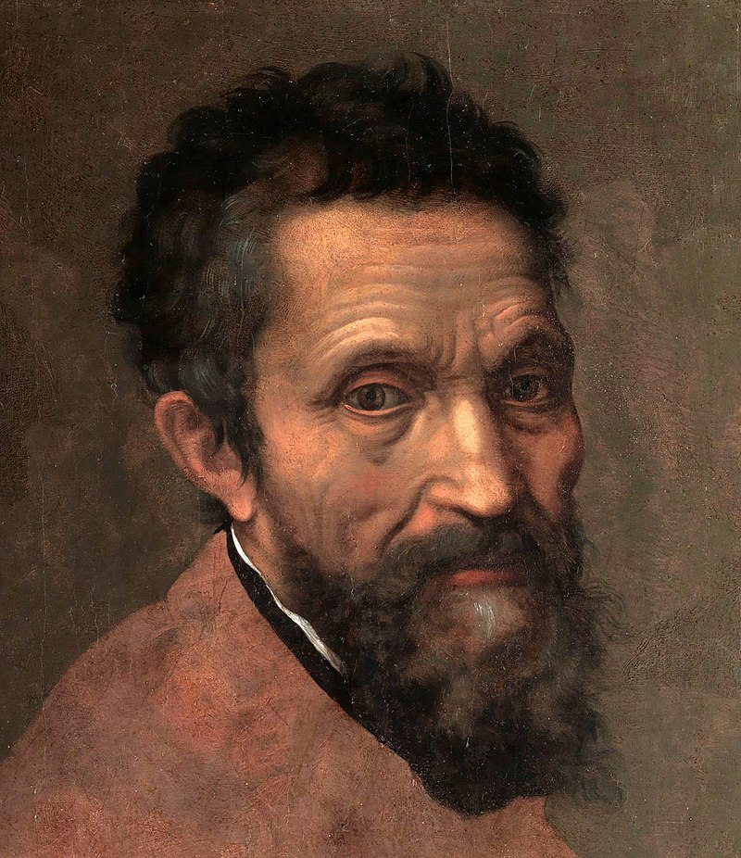
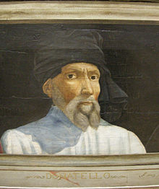
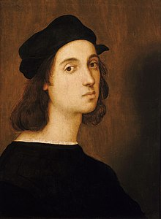
PROPÓSITO
Buscamos que el estudiante
Reconozca en el periodo conocido como el Renacimiento, uno de los momentos más importantes de la historia para el desarrollo en las artes, la ciencia y la renovación del hombre moderno.
Determina que en la obra de Shakespeare, el autor tiene la habilidad de caracterizar la condición humana de manera tal que esa es una de las razones de su vigencia a pesar del paso del tiempo.
Lea alguno de los textos del autor inglés William Shakespeare para representar a alguno de sus personajes.
.

Slide 3
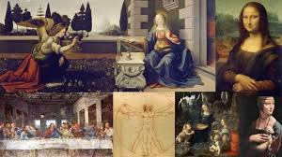
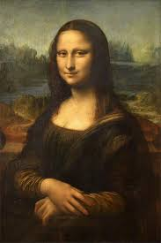
LEONARDO DA VINCI
La anunciación(1472) La Gioconda (1503) La última cena(1495-1498) El hombre de Vitrubio (1492) La virgen de las rocas(1508) y La dama del armiño (1498-1490)

Slide 4
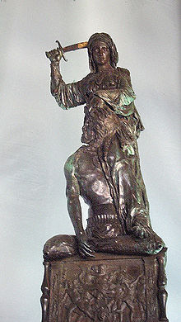
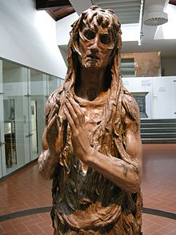
DONATELLO
1.-Judith y Holofernes (1460)
2. María Magdalena(1455)

Slide 5
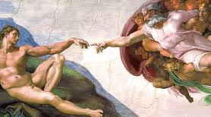
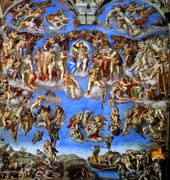
MIGUEL ÁNGEL BUONARROTI
1. La creación de Adán(1511) 2.- El juicio final(1535-1541)

Slide 6
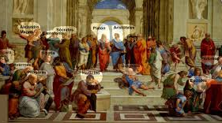
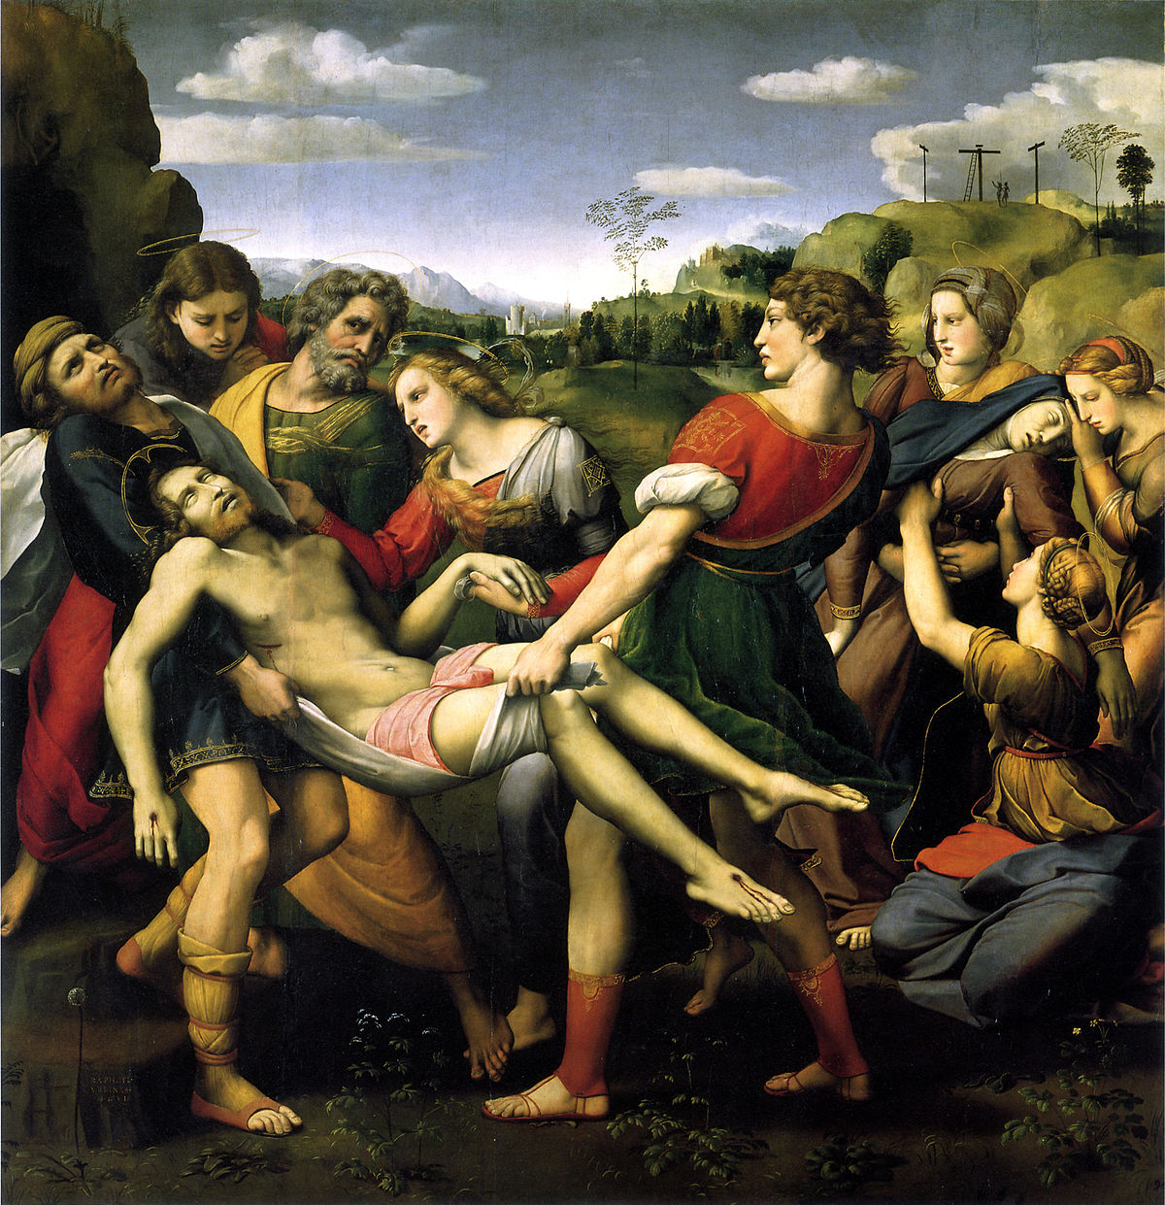
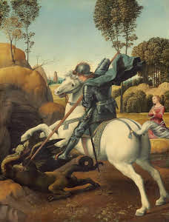
Rafael Sanzio
1. La escuela de Atenas (1511-1512) 2. Traslado de Cristo (1506) 3.San Jorge yel dragón(1506)

Slide 7
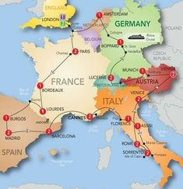
El Renacimiento es un movimiento cultural artístico que surge en Italia entre los siglos XIV y XVI. Se extendió en Europa (especialmente en países como Alemania, Los Países bajos, Inglaterra, Francia, España y Portugal)

Slide 8
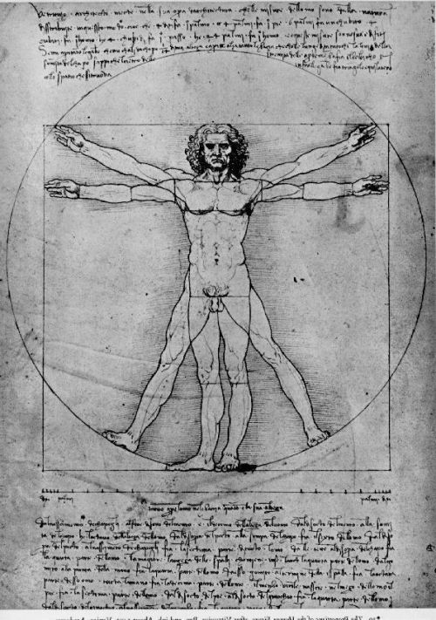
CARACTERÍSTICAS
A. Antropocentrismo
B. Secularización de la sociedad
C. Valoración de la antigüedad
clásica
D. Aparición de la idea del
gentil-hombre
E. Racionalismo y cientificismo
F. Individualismo

Slide 9


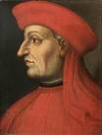
EL HUMANISMO ANTROPOCÉNTRICO
Movimiento intelectual, filosófico y cultural que tiene estrecha relación con el Renacimiento y consiste en la valoración del ser humano como individuo y sujeto con independencia. Entre sus principales promotores están Erasmo de Rotterdam, Tomás Moro y Leonardo Bruni.

Slide 10
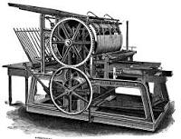

¿Qué es la literatura renacentista?
Es toda aquella literatura producida en el contexto del Renacimiento europeo, en un período tiempo que abarca los siglos XV y XVI.
En la difusión de las ideas renacentistas, participó como hecho clave la invención de la imprenta por Johannes Gutenberg en 1440.

Slide 11
Características de la Literatura Renacentista
Visión antropocéntrica
La razón por encima de la fe, el espíritu crítico muy valorado
La filosofía platónica aprovechada para el cristianismo.
Revalorización de los modelos clásicos recogidos en la poética de Aristóteles.
Recuperación de la tradición grecolatina

Slide 12
TEMAS DE LA LITERATURA RENACENTISTA
Amor
Naturaleza
Mitología clásica
Hazañas de caballeros
Crítica social
Crítica a la iglesia
Sentimiento religioso
Canto a la belleza del alma y del cuerpo

Slide 13
AUTORES Y OBRAS DEL RENACIMIENTO
Erasmo de Rotterdam, Elogio de la locura (1511)
Tomás Moro, Utopía (1516)
Ludovico Ariosto, Orlando Furioso (1532)
Francoise Rabelais, Gargantúa y Pantagruel (1534)
Baltasar Castiglione, El cortesano (!549)
Pierre Ronsard, Odas (1552-52)
Anónimo, Lazarillo de Tormes (1554)
Luis de Camoes, Las Lusiadas (1572)
Torcuato Tasso, Aminta (1573)
Michel de Montaigne, Ensayos (1580)
Edmund Spencer, La reina del hada (1590)
San Juan de la Cruz, Noche Oscura

Slide 14
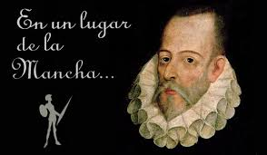
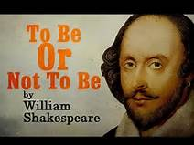
MIGUEL DE CERVANTES SAAVEDRA
WILLIAM SHAKESPEARE

Slide 15
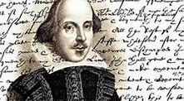
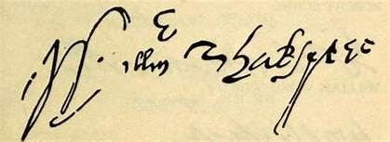
WILLIAM SHAKESPEARE

Slide 16
VIDA Y OBRA
Nació en Stratford on Avon, Reino Unido, (1564-1616) Dramaturgo y poeta inglés. Sólo con sus versos hubiera pasado a la historia de la literatura; por su genio teatral y especialmente por el impresionante retrato de la condición humana. Su obra, catorce comedias, diez tragedias y diez dramas históricos, es un exquisito compendio de los sentimientos, el dolor y las ambiciones del alma humana.
Con una fuerte influencia de Christopher Marlowe, antes de 1600 aparecieron la mayoría de sus “comedias alegres” como El sueño de una noche de verano, donde muestra gran prodigio en la versificación.

Slide 17
                GRACIAS!!!

